Slide 1
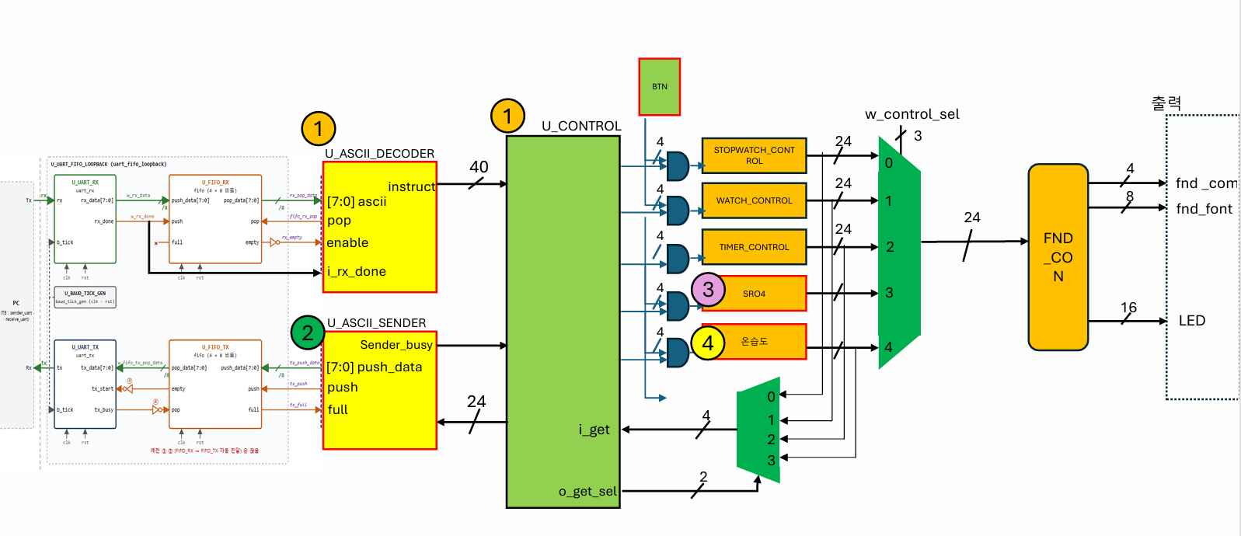























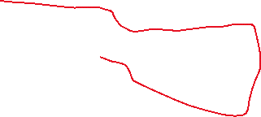







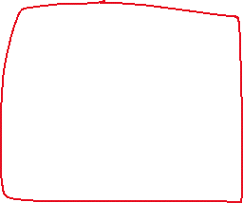




o_uart_R
o_uart_L
o_uart_U
o_uart_D
2
3
화면 전환 / setting -> uart
sw 0~4
/mod sw_hm
sw 0~ 15 -> sw 0 -> 전환 sm
sw 1 ->

Slide 2






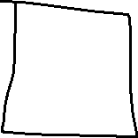


Slide 3
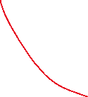

/mode : FND 출력을 어떤 걸로 할 것인지? (초기 설정 watch)
/get : 현재 FND의 상태 값을 UART_TX로 보내는 명령

Slide 4
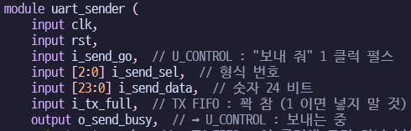
Mode state( FND Control)
IDLE
i_mode = 1
n_con_ascii == i_con_ascii
MODE

Slide 5
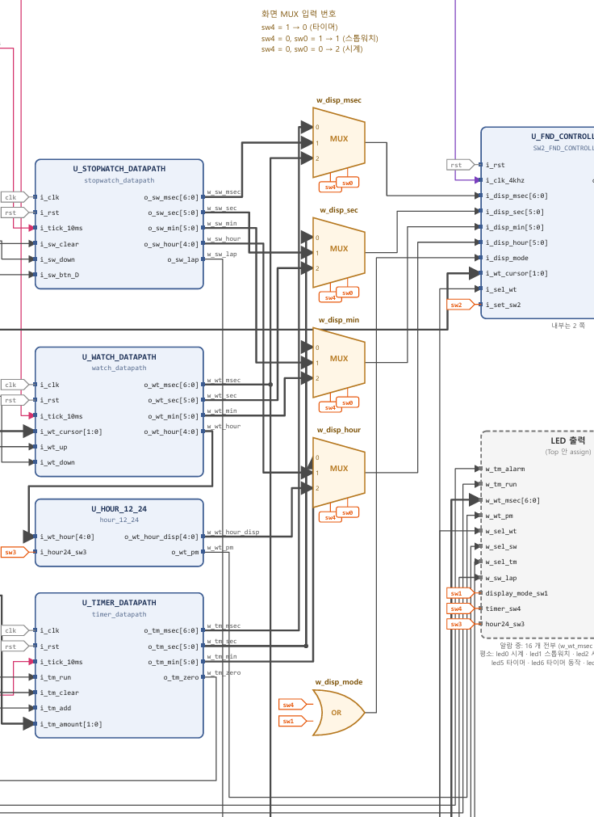

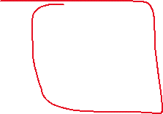


21
0
1
2
module_contro_bit [7 : 6]
거리
온습도
21

Slide 6
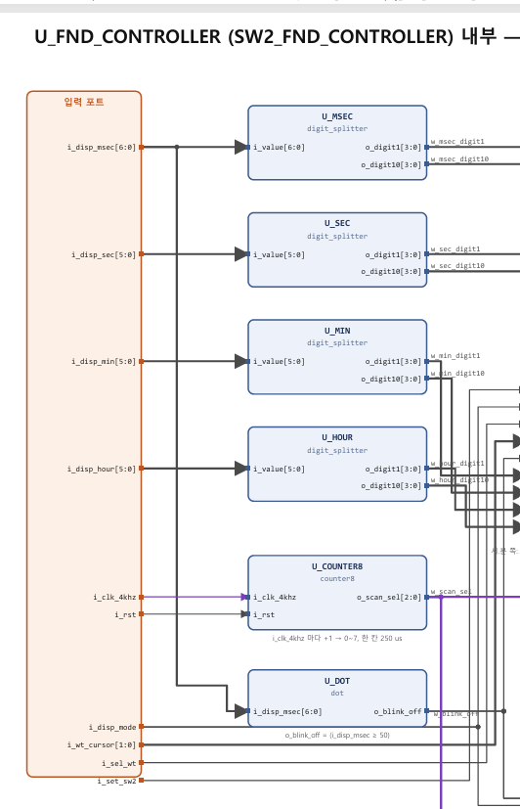
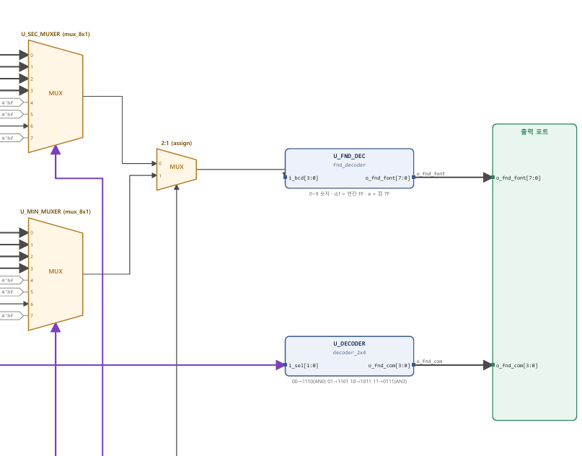

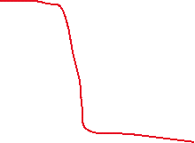


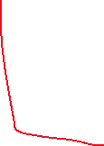



0
1
2
module_control_bit [7 : 6]
DIST_top
DHT

Slide 7

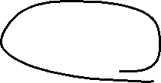



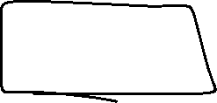




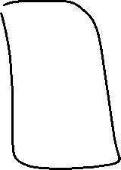


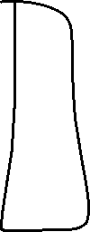

Slide 8









<표지>
<목차>
“목차는 다음과 같습니다” ( 초)
<요약 + 목적> ( )
<스펙> -> 중요한 부분 하이라이트 (1분)
<보드 IO> -> //가시성 있게 표시 보드 +장표 (30초)
<Uart 명령표>
<블록 다이어그램>
top (안성)
기존의 sw 대신 입력 , 버튼 우선순위 , ...
슬라이드 1 - 다이어그램 흐름
슬라이드 2 - 전체동작 파형(필수)
슬라이드 3 – edge case(대표 edge case)- 파형
슬라이드 4 - tb test case ( 그 이외 edge case) – 장표
- tb 신뢰성 장표
down (종혁, 보윤 )
슬라이드 1 - 다이어그램
슬라이드 2 - edge case
슬라이드 3 - tb test edge case 장표 + 결과
ex) /시나리오/ 입력 / 예상결과/ 결과
<트러블 슈팅>
<시연 영상>
<결론 고찰>
<부록>
레퍼런스
스펙 기준 근거
dgt
sr04
TX FIFO/RX DEPTH (64Byte / 8byte
각 모듈별 ASM 차트
그 tb 신뢰성있는 tb 인지 ? 결함 버그 검출율 fail

